Slide 1

FATİH İLİĞ

Slide 2
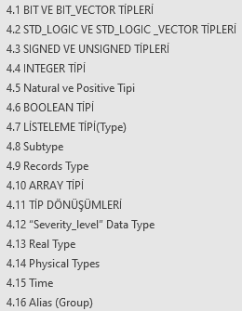
Ders 4
Data Types

Slide 3
1. BIT VE BIT_VECTOR TİPLERİ
Comparing Vectors
Vektör tipinde sayılarla karşılaştırma yapılacaksa, data uzunlukları mutlaka aynı olmalıdır. Concatenation operatorü ile eşitleme yapıp comparison yapılabilir.
The bit type can process the values ‘0’ or ‘1’
Signal hex_kelime : bit_vector (0 to 3);
hex_kelime <= “0101”;
hex_kelime (0) <= ‘0’ ;
hex_kelime (2 downto 0) <= “100”;

Slide 4
2. STD_LOGIC VE STD_LOGIC _VECTOR TİPLERİ
Std_logic ile bit arasındaki fark std_logic tipinin sahip olabileceği durumların sayısının bit tipine oranla daha fazla olmasıdır. Std_logic 0,1,Z (Yüksek empedans) , X (Bilinmeyen),U (Undefined), W(Weak), L (Weak 0), H (Weak 1) ve “–“ (don’t care) değerleri alabilir.
Not: Tasarım kodlarında Bit tipi kullanmak yerine std_logic kullanmak önemlidir. Çünkü devre tasarımını en iyi ifade edebilen data tipidir.
Std_logic_vector(0 to 7) en soldaki indis 0 ile başlıyor demektir.
Std_logic_vector(7 downto 0) en soldaki indis 7 ile başlıyor demektir.

Slide 5
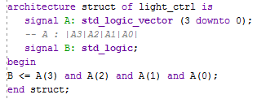
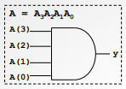
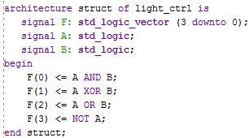
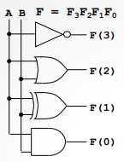
Example 1:
Example 2

Slide 6
3. SIGNED VE UNSIGNED TİPLERİ
Aşağıdaki örnek signed ve unsigned tipinde signal bildirimleri verilmiştir.kelime_unsigned sinyali 4 bitlik işaretsiz olarak tanımlanmıştır. Yani bu sinyal 0 ile 15 arasında 10 tabanındaki sayı değerlerini alabilecektir. Kelime_signed sinyali 4 bitlik işaretli olarak tanımlandığında – 8 ile 7 arasındaki değerleri alabilir.
signal kelime_unsigned : unsigned(3 downto 0);
signal kelime_signed : signed(3 downto 0);

Slide 7
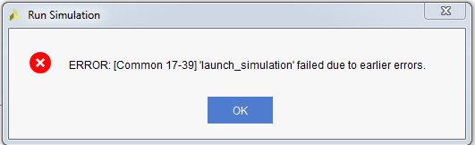
4. INTEGER TİPİ
Integer sayı tipi 4 Byte (32 Bit) veri içerir. –(2^31-1) ile (2^31-1) aralığındaki sayıları göstermektedir.
Aşağıdaki kod integer max değerini aştığından hata verecektir

Slide 8
Integer bildirimleri
sayi : in integer ; -- port
Signal sayi : integer;
Variable sayi: integer;
VHDL dilinde Range to / down to sözdizimleri ile gerçekleşmektedir. Aşağıda tanımlanan sayı gösterimleri için sentezleyici 7 bitlik değerler oluşturacaktır.
Sayi : in integer range -63 to 63;
Signal sayi : integer range -63 to 63;
Constant : integer range -63 to 63;
Variable : integer range -63 to 63;

Slide 9
Örneğin aşağıdaki integer 63 değeri için ;
5. Natural ve Positive Tipi
The “natural” subtype creates a signal that can take all non-negative integers (i.e., 0, 1, 2, 3, …), and the “positive” subtype creates a signal that can take all positive integers (1, 2, 3, …).

Slide 10
6. BOOLEAN TİPİ
Boolean tipinde bir nesne iki değişkene sahiptir. TRUE ve FALSE.
Signal bayrak : boolean := true;
7. LİSTELEME TİPİ(Type)
Kullanıcının belirlediği olası değerlerdir.Bu tip en çok durum makinasında durumlar için tip belirleme işleminde kullanılır.
“deger” artık “t_Kontrol “tipinde bir ifadedir.
Aşağıda kendi atadığımız tipe değer ataması yapılmaktadır.

Slide 11
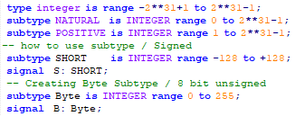
8. Subtype
A constraint version of an existing type. Type var olan bir türden kısıtlar kullanarak yeni bir tür yaratmak için kullanılır.
9. Records Type
Record , object oriented programming’deki class ve objeleri yaratmaya yarayan bir tiptir.Classlar yaratılarak , onlardan objeler türetilebilir. Böylece aynı tipte birden fazla değişken yaratmaktansa 1 tane değişken tipi yaratılıp objeler türetilebilir.
Synthesizable
A record consists of elements which may be of the same type or differrent types
Used to group elements of possibly different types into a single VHDL object
Elements are indexed via field names

Slide 12
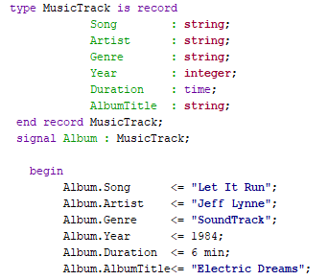
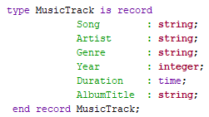
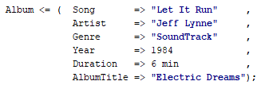
MusicTrack Class Declaration
Ex1:
How to use and assign values to record type;
OR

Slide 13
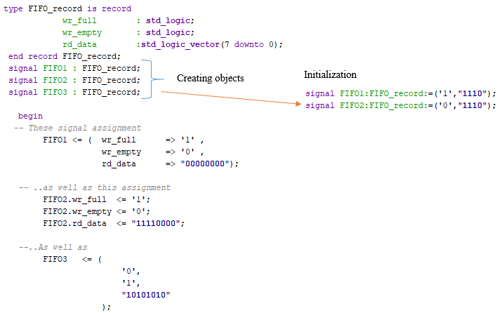
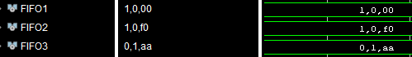
Ex2:
Bu örnekte FIFO_record adında bir class yaratılmış ve FIFO1, FIFO2 ve FIFO3 adında objeler yaratılarak birden fazla sinyal tanıtma işleminden kurtulmuş olduk.

Slide 14
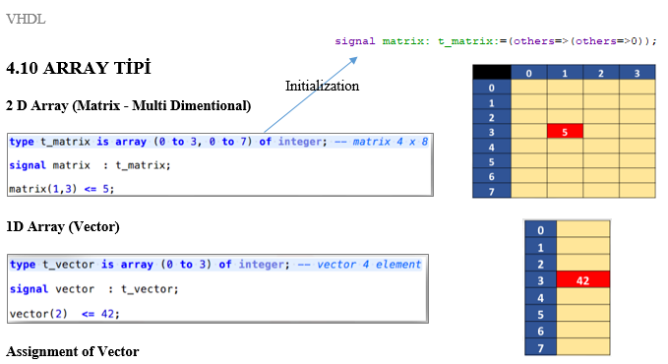
10. ARRAY TİPİ

Slide 15
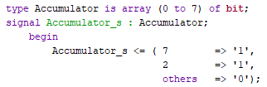
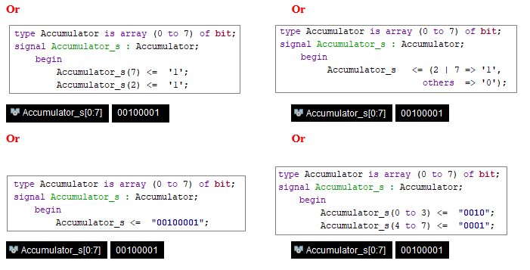
Assignment of Vector

Slide 16
Constraint – Unconstraint Type Array
-- Constraint version
Here ROM is hard wired(fixed sized)
type ROM is array (0 to 1) of std_logic_vector(7 downto 0);
constant ROM1: ROM :=(x"ab",x"12");
-- Unconstraint version
Here ROM depth can be changed.
type ROM is array (NATURAL range <>) of std_logic_vector(7 downto 0);
constant ROM2: ROM(0 to 3):= (x"ab",x"12",x"98",x"cd");

Slide 17
Array Subtypes
Örneğin 8 bitlik bir data bus olsun. Her yerde std_logic_vector (7 downto 0) yazmak yerine aşağıdaki tasarımla daha okunur kod yazılabilir.
subtype DataBus is std_logic_vector(7 downto 0);
signal A,B : DataBus;

Slide 18
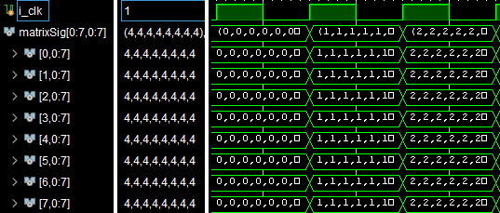
Assignment of Matrix
Clk’un yükselen kenarında Matrix’in bütün değerlerini aynı anda arttıran kod tasarımı.
architecture Behavioral of lab1 is
signal cnt : integer :=0;
type t_matrix is array (0 to 7 , 0 to 7) of integer;
signal matrixSig : t_matrix := (others =>(others => 0));
begin
process (i_clk)
variable matrix : t_matrix := (others =>(others => 0));
begin
if(rising_edge (i_clk)) then
cnt <= cnt +1;
for Y in 0 to 7 loop
for X in 0 to 7 loop
matrix (Y,X) := cnt;
end loop;
end loop;
end if;
matrixSig <= matrix;
end process;

Slide 19
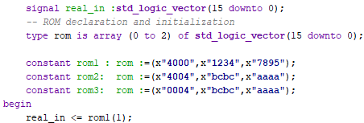
ROM example:
Bu örnekte “rom” tipinde bir değişken yaratılmış, bu değişkenin bir array olması sağlanmıştır.
rom1 <= (others => '0'); denilerek bütün memory sıfırlanabilir.

Slide 20
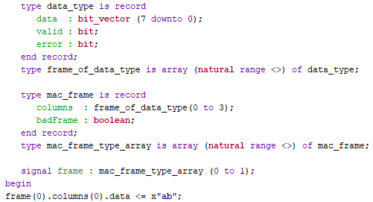
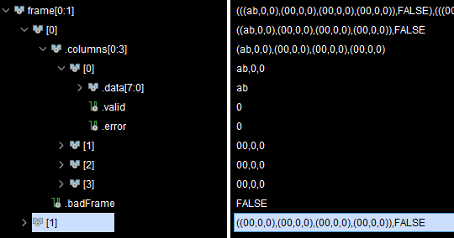
Record and Array Example:
Aşağıdaki örnekte record ile bir data_type tipi oluşturulacaktır. Bu data tipi 3 değişken değeri tutmaktadır. Bu data tipini array içinde tutmak için frame_of_data_type isminde bir array oluşturulacaktır. Ardından mac_frame tipinde bir tip oluşturulup oluşturulan bir önceki array bu tip içerisinde tutulacaktır. Ardından bu tip array şeklinde kullanılacaktır.

Slide 21
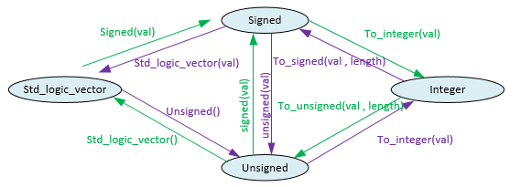
11. TİP DÖNÜŞÜMLERİ
Tip dönüşümleri aşağıdaki özet tablodaki gibi yapılır. Bütün dönüşümler için
use IEEE.numeric_std.all;
use std_logic_1164.all;
use IEEE;
kütüphanesi mutlaka eklenmelidir.

Slide 22
Integer to std_logic_vector
X tipinde bir integer sayıyı ,12 bitlik bir Y std_logic_vector’üne dönüştürelim. Önce Unsigned bir değere dönüştürülür, ardından unsigned değer std_logic_vector’e dönüştürülür.
Y <= std_logic_vector (to_unsigned(X,12));
Std_logic_vector to Integer
X <= to_integer(unsigned(Y)) ;
Signed to Integer
X <= to_integer(Y) ;
Integer to Signed
X <= to_signed(Y,12) ;

Slide 23
12. “Severity_level” Data Type
The severity_level type is an enumarated data type which can possess the values note, warning, error or failure.
// You don’t need to write this.
The type severity_level is used in assert or report statements which are described later.
- Note should be used to pass informational messages only
- Warning should be used when a condition exists that may cause undesirable results
- Error should be used when a condition exists that will cause undesirable results
- Failure should be used when a condition exists that should never occur.

Slide 24
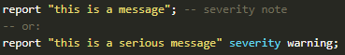
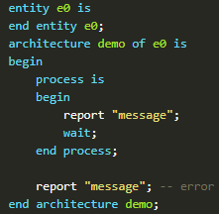
Assert and Report
Report
Report statements are sequential statements. This means they can only be in sequential regions, like inside the statements part of process or a procedure. They can not be by themselves in an architecture. You can not continuously check the data that you are looking for. If any glitch happens, you may not report error or warning.

Slide 25
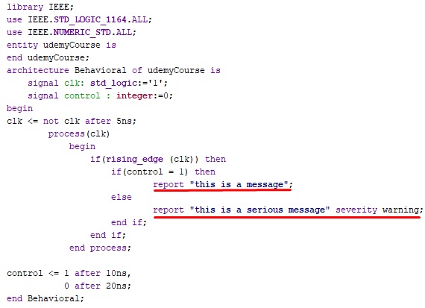
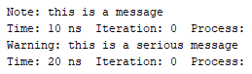

Slide 26
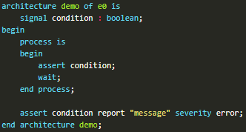
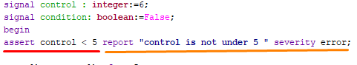
Assert
The assert statement is used to provide feedback to the user during simulation when a specific condition doesn’t exist.
On the other hand to report, VHDL assertion statements can be either sequential or concurrent statements. You can write them in a process, or in an architecture

Slide 27
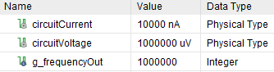
13. Physical Types
Physical types are used to represent physical units of measure like time, mass, temperature etc.
Physical types are similar to the real type except that they also contain units.
type Current is range -2147483647 to 2147483647
units
nA; --Base unit
uA = 1000 nA; --micro amp
mA = 1000 uA; --milli amp
Amp = 1000 mA; --ampere
end units;
type Voltage is range -2147483647 to 2147483647
units
uV; --Base unit,MicroVolt
mV = 1000 uV; --micro volt
V = 1000 mV; --volt
end units;
type Temperature is range -1E3 to 1E3
units
C;
end units;
signal circuitCurrent: Current:= 10 uA;
signal circuitVoltage: Voltage:= 1 V;

Slide 28
14. Time
The time type is a physical data type with a base unit fs(femtoseconds) which can possess any value between -2,147,483,647 and 2,147,483,647
Times = fs, ps, ns, us, ms, sec, min and hr
15. Alias (Group)
Tanımlanmış olan bir sinyali, başka isimlerle gruplamamızı sağlar.
Gruplandırılacak sinyal = sub sinyal 1 , sub sinyal 2 , sub sinyal 3 , sub sinyal 4 … gibi
Bu da kodumuzun okunurluğu kolaylaştırır.

Slide 29
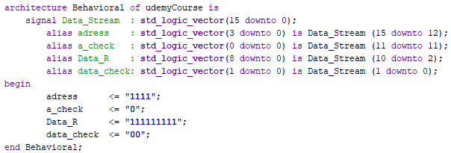
Örnek :
Örneğin Data_Stream adında bir sinyalimiz olsun ve bu sinyal içeriğinde başka sinyallerden oluşmuş olsun.

Slide 30
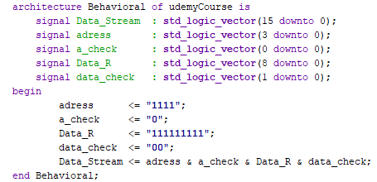
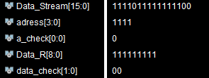
NOT: Bu sinyali concatenation operatörü ile de yapabiliriz ama birden fazla sinyali bu şekilde yaptığımızda, kodun okunabilirliği azalacaktır.
İki sonuç karşılaştırıldığında alias ile tek sinyal simülasyonda iken diğerkinde diğer sinyallerde vardır.

